Slide 1
INTRODUÇÃO
Inteligência Artificial

Slide 2
O QUE É A INTELIGÊNCIA ARTIFICIAL (IA) ?
Muitas definições de Inteligência
Aspectos a considerar:
  Capacidade de resolver problemas
  Capacidade de usar o conhecimento – raciocínio
  Capacidade de Aprender
  Etc.
Medida de inteligência: QI (testes de inteligência)…
Jogar xadrez denota inteligência?
  Em 1980 aparentemente a resposta era consensual…
  Hoje há máquinas que derrotam o campeão do Mundo!
Joaquim Filipe

Slide 3
DEFINIÇÃO DE TRABALHO
Não há uma definição globalmente aceite.
Elaine Rich: “Estudo de como fazer os computadores realizarem tarefas em que de momento as pessoas são melhores.”
A certa altura as pessoas eram melhores que as máquinas a fazer operações aritméticas!
Joaquim Filipe

Slide 4
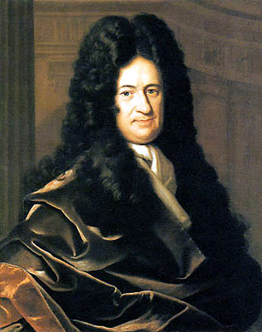

ORIGENS…
Gottfried Wilhelm (von) Leibniz
  Cálculo diferencial e integral
  Calculus ratiocinator
    Um enquadramento teórico para resolver problemas de cálculo baseado num sistema lógico universal
Stepped Reckoner
1672 Primeira calculadora
completa (4 ops)
Joaquim Filipe

Slide 5
RACIOCINIO FORMAL
Antiguidade (Pitágoras, Aristóteles)
Lógica
  Século XIX:
    George Boole: lógica proposicional (ordem 0)
    Gottlog Frege: lógica predicativa (1ª ordem)
    Charles Babbage:
      Máquina de Diferenças (Difference Engine)
      Máquina Analítica (Analytical Engine)
Joaquim Filipe

Slide 6
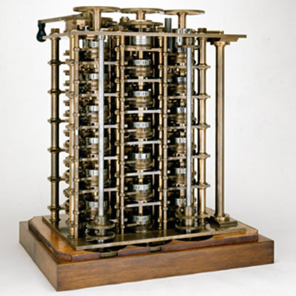
PRIMEIRO COMPUTADOR UNIVERSAL
1834 a 1871
  Para além do cálculo aritmético
    Computação universal (general purpose)
  Máquina digital decimal.
  Programável com cartões perfurados, como o tear de Jacquard.
Joaquim Filipe

Slide 7
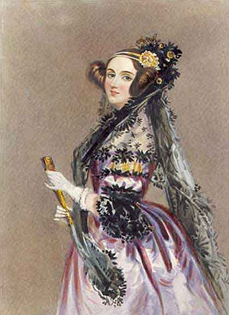

PRIMEIRO PROGRAMA COMPUTACIONAL
Ada Lovelace
  Escreveu o primeiro algoritmo* - para a máquina analítica de Babbage (1842).
  Publicado nas “anotações” de um artigo científico que traduziu, acerca da M.A.
  Primeiras considerações sobre a possibilidade de as máquinas virem a realizar tarefas “humanas” e.g. compor música.
* Cálculo recursivo dos números de Bernoulli
Joaquim Filipe

Slide 8
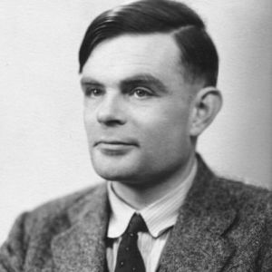
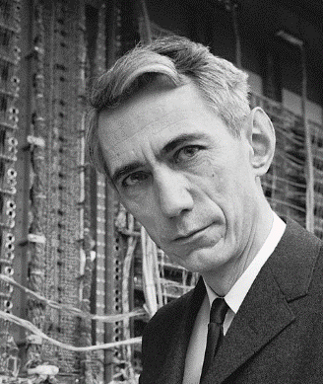
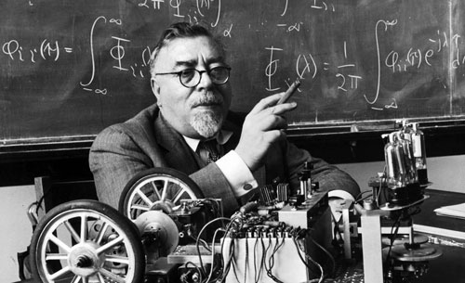
PRECURSORES RECENTES DA IA
Século XX:
  Alan Turing: Teoria da Computação: Máquina de Turing (1936)
  Claude Shannon: Teoria da Informação / Comunicação
    Entropia ~ quantidade de informação
  Norbert Wiener: Cibernética (1948)
Joaquim Filipe

Slide 9
NASCIMENTO DA IA
A designação “Inteligência Artificial” foi inventada em 1956
  Conferência em “Darthmouth College”, EUA.
  Por:
    John McCarthy, … LISP (1959)
    Marvin Minsky, … Percetrão (et. Seymour Papert) (1969)
    Allen Newell, … Logic Theorist (1956)
    Arthur Samuel, … Teoria de Jogos, Damas (1963)
    Herbert Simon … Racionalidade Limitada (Premio Nobel)
Joaquim Filipe

Slide 10
PROBLEMAS INICIAIS
Jogos
  Damas (Samuel, 1963)
  Xadrez
Demonstração de teoremas
  Raciocínio dedutivo
    Modus ponens
  Explosão combinatória
    Heurísticas
Linguagem Natural
Joaquim Filipe

Slide 11
MAIS RECENTEMENTE
Resolução de problemas logísticos, exploração de dados, diagnóstico médico, etc.
Jogos:
  Xadrez : Deep Blue (IBM) Ganhou ao campeão do Mundo (Kasparov) em 1997
  Jeopardy! : Watson (IBM) ganhou o concurso em 2011
  Go: AlphaGo (Google) primeiro programa que ganhou a um profissional de Go (em 2016).
Aprendizagem Automática:
  Deep Learning - Exploração de “Big Data” com técnicas estatísticas avançadas / redes neuronais.
Joaquim Filipe

Slide 12
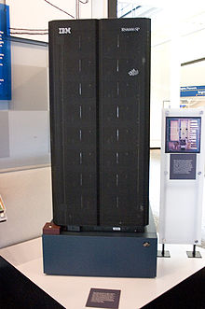
JOGOS
Xadrez : Deep Blue (IBM)
  Sistema massivamente paralelo, RS/6000 SP Thin P2SC-based com 30 nós, cada nó contendo um microprocessador 120 MHz P2SC com 480 chips VLSI dedicados para xadrez.
  Capaz de avaliar 200 milhões de posições por segundo, atingindo uma profundidade típica de 6 a 8 jogadas (máximo superior a 20).
Joaquim Filipe

Slide 13
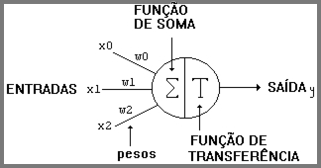
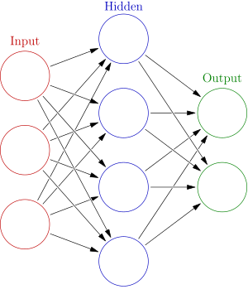
REDES NEURONAIS
Sistema de decisão inspirado em sistemas biológicos.
Programado por exemplos
Aprendizagem automática
  Supervisionado e incremental baseado em reforço
Áreas de aplicação
  Reconhecimento de padrões
  Robótica e Controlo
  Processamento de dados e extração de informação
  Processamento de Linguagem Natural
Joaquim Filipe

Slide 14
LINGUAGENS DE PROGRAMAÇÃO
Há duas linguagens de programação de importância histórica em IA:
  LISP (LISt Processing)
    Paradigma funcional
    Baseada no cálculo lambda
    Pode usar dados como programas e vice-versa
  Prolog (Programação em Lógica)
    Paradigma lógico
    Representa conhecimento na forma de regras de lógica de 1ª ordem
    Mecanismo de dedução incorporado
Joaquim Filipe

Slide 15
IA NA PRÁTICA
Tentativas de resolver o problema da linguagem natural falham ou têm sucesso limitado (tradução).
Resolução de jogos mais difícil do que o esperado; sem sucesso no jogo de xadrez até 1997.
Primeiras aplicações de sistemas periciais em 1976 (MYCIN; DENDRAL)
Quinta-geração (década 80) no Japão
Máquinas Lisp e máquinas Prolog
Sistemas Periciais comerciais a partir de 1990
Geração de horários (em Portugal).
Joaquim Filipe

Slide 16
ÂMBITO DA IA
A IA permite dar resposta a problemas com certas características que os tornam muito difíceis ou impossíveis de ser resolvidos por métodos convencionais como:
  Fórmulas matemáticas
  Algoritmos
Dois tipos de problema principais:
    Incapacidade de usar modelos da realidade => usar modelos mentais da forma como os especialistas resolvem os problemas.
    Explosão combinatória => usar conhecimento para reduzir o espaço de procura
Joaquim Filipe

Slide 17
CHAVE DA IA: CONHECIMENTO
A inteligência requer a utilização de conhecimento.
Problemas:
  Volumoso
  Difícil de caracterizar com precisão
  Em constante mutação
Joaquim Filipe

Slide 18
REPRESENTAÇÃO DE CONHECIMENTO
Tornou-se uma das áreas principais da IA simbólica.
Base para o principal tipo de aplicação comercial: o sistema pericial.
O conhecimento deve ser representado de forma a:
  Permitir representar regras gerais
  Ser compreendido pelas pessoas que o fornecem ao sistema
  Ser facilmente modificável
  Poder ser impreciso ou incompleto
  Poder ser usado para superar o seu próprio volume
Joaquim Filipe

Slide 19
COMO AVALIAR A INTELIGÊNCIA DE UMA MÁQUINA?
Critério para avaliar o sucesso da simulação de comportamento inteligente por parte de uma máquina
Difícil porque Senso comum => conhecimento volumoso e diversificado
Em 1950, matemático inglês Alain Turing previu que o progresso científico iria produzir computadores suficientemente poderosos para imitar o discurso humano e "iludir" os interlocutores durante 70% do tempo.
Alguns anos depois da criação do teste de Turing, surgiu Eliza (Joseph Weizenbaum no MIT em 1966)
Mais recentemente (1995): A.L.I.C.E (Artificial Linguistic Internet Computer Entity)
Joaquim Filipe

Slide 20
O TESTE DE TURING
Método: 2 canais de comunicação idênticos e independentes; 1 pessoa + 1 máquina; Se não for possível distinguir a pessoa da máquina ao fim de um período de interacção razoável então a máquina é considerada inteligente.
Em 1991, o filantropo Hugh Loebner criou um concurso que oferece o prémio de US$100 mil ao autor do primeiro programa de computador que bater o recorde proposto por Turing.
Joaquim Filipe

Slide 21
CRITICA AO TESTE DE TURING
Atualmente a IA está mais interessada em fazer máquinas que ajudem as pessoas a resolver problemas, de forma colaborativa, tirando o melhor partido das capacidades das máquinas (memória e rapidez de cálculo) e das capacidades das pessoas (criatividade, capacidade de tratar exceções) do que em fazer máquinas que imitem seres humanos.
Joaquim Filipe

Slide 22
RESOLUÇÃO DE PROBLEMAS
A resolução de problemas em IA é baseada na utilização de conhecimento como forma de reduzir a “explosão combinatória” que resulta da exploração de todos os caminhos possíveis para a solução.
Joaquim Filipe

Slide 23
EXEMPLO DE EXPLOSÃO COMBINATÓRIA
Considere-se o jogo de xadrez.
    # médio de jogadas: 40
    # médio de possibilidades em cada jogada, para cada um dos dois jogadores: 20.
    # médio de jogadas: (20x20)⁴⁰ ≈ 10⁸²
    Se um computador demorar 1ns = 10⁻⁹ s a analisar cada jogada, demoraria cerca de T=10⁷³ segundos a analisar todo o jogo e a tomar a melhor decisão (1 ano ≈ 10⁸ segundos => T=10⁶⁴ anos) o que é mais de 10⁵⁴ vezes a idade do Universo!)
Joaquim Filipe
Inteligência Artificial

Slide 24
HEURÍSTICAS
Para resolver o problema da explosão combinatória, a IA recorre à utilização de heurísticas:
  Heurística (do grego): que ajuda na descoberta.
  O conhecimento heurístico é de natureza não científica, incerto, tipicamente baseado na experiência passada, que visa sacrificar a solução óptima em benefício da garantia de encontrar uma solução satisfatória ainda que sub-óptima.
  Há boas heurísticas e más heurísticas...
    Depende do quê?
Joaquim Filipe

